Slide 1


Slide 2
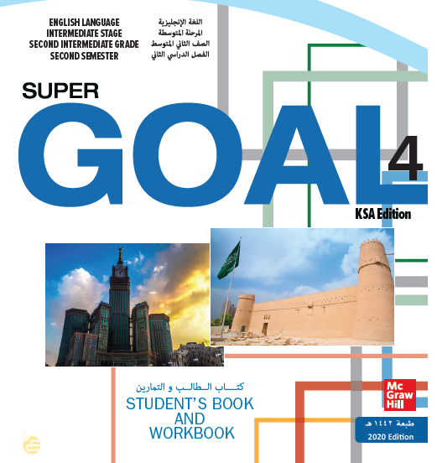

Slide 3


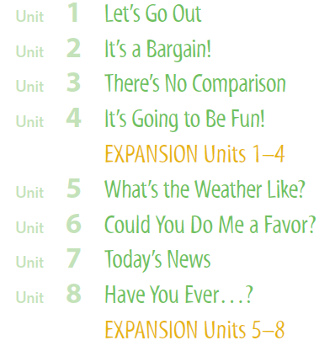

Slide 4

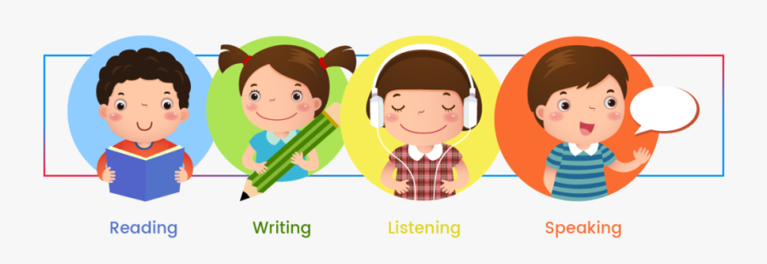

Slide 5
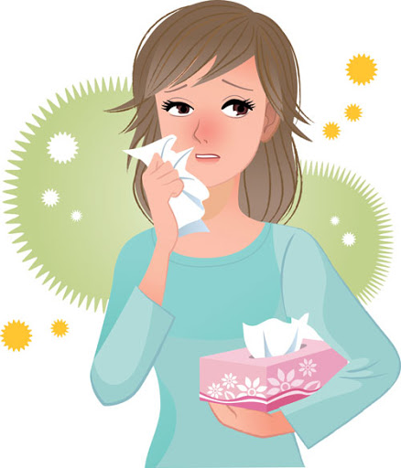
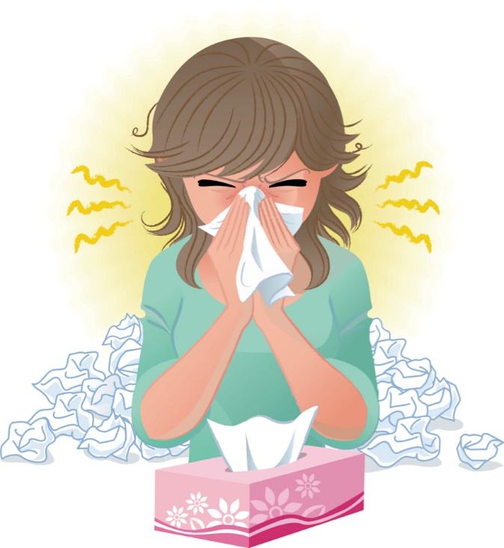
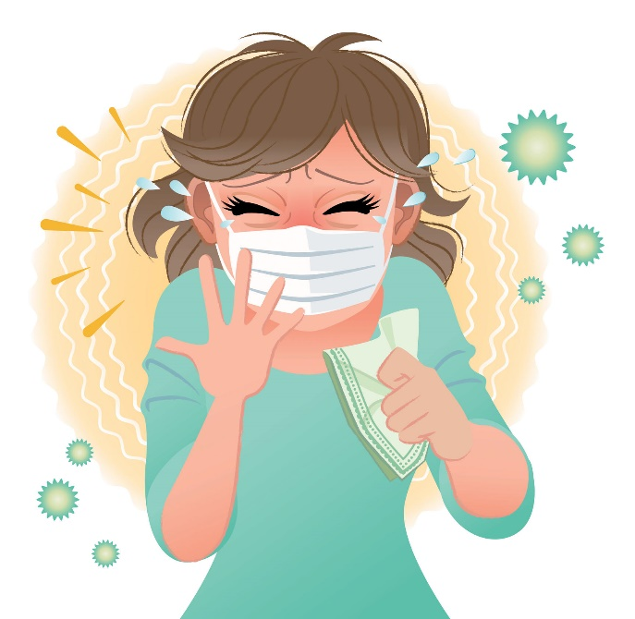
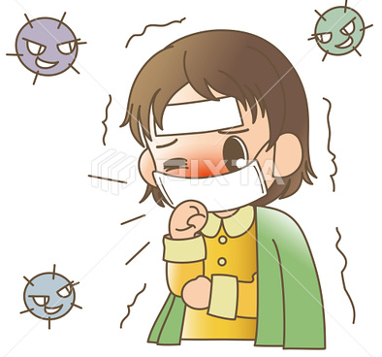
Covid 19
☺Avoid gathering !
☺We must wear a mask before
going out.
☺Social distancing is not a
choice, it is a must!
☺Keep a distance of 2 meters
to avoid accountability
☺wash hands constantly.

Slide 6
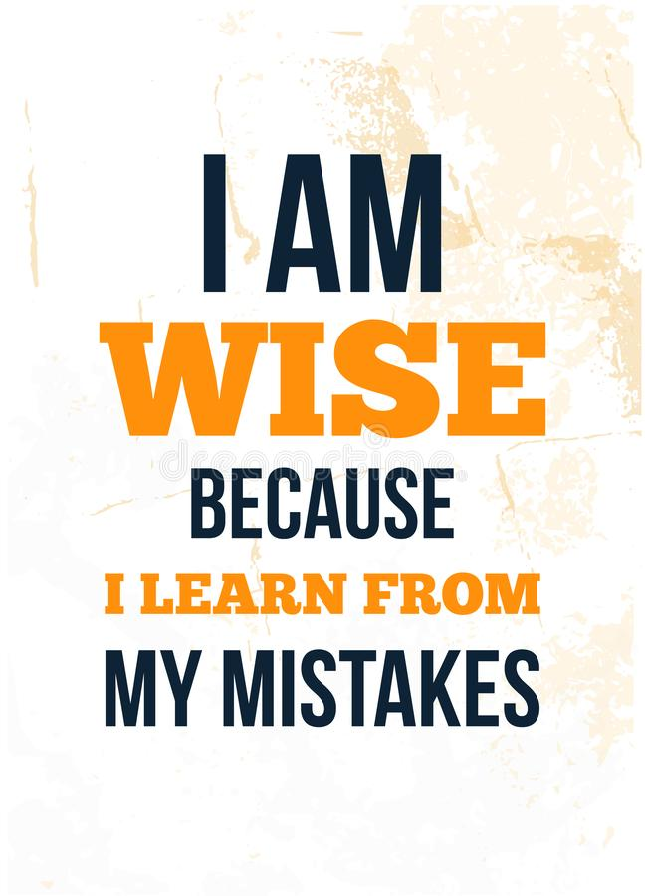

Slide 7
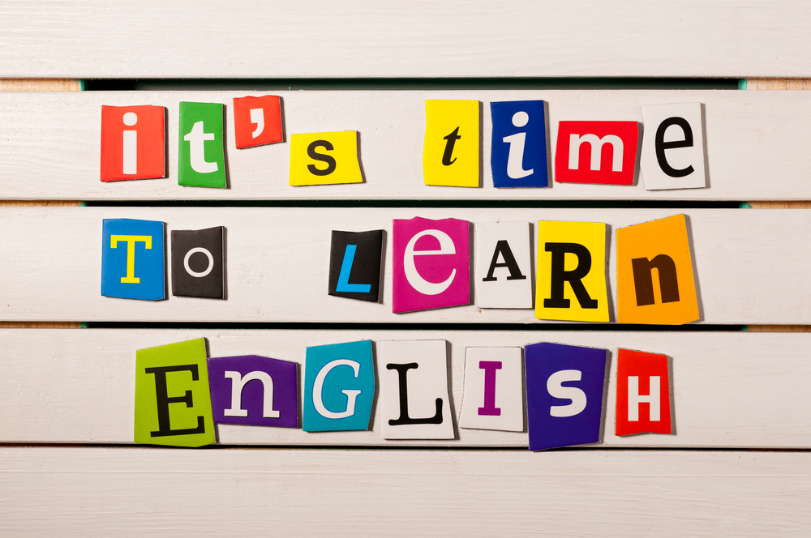

Slide 8


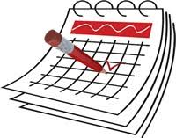


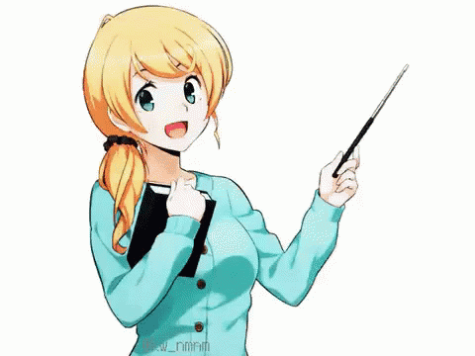
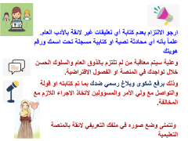
Today: Thursday
Date:
26-8-1442 H
April 8th \ 2021
everyone,
How is everything going?

Slide 9
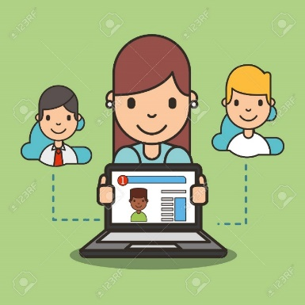



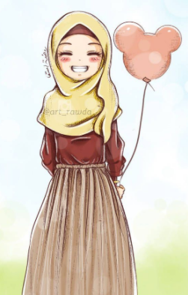
ارجو الالتزام بعدم كتابة أي تعليقات غير لائقة بالأدب العام. علماً بأنه أي محادثة نصية او كتابية مسجلة تحت اسمك ورقم هويتك
وعلية سيتم معاقبة من لم تلتزم بالذوق العام والسلوك الحسن خلال تواجدك في المنصة او الفصول الافتراضية.
وذلك برفع شكوى وبلاغ رسمي ضدك بما تم كتابته او قولة والتواصل مع ولي الأمر والمسؤولين لاتخاذ الاجراء اللازم مع المخالفة.
ونتمنى وضع صوره في ملفك التعريفي لائقة بالمنصة التعليمية

Slide 10
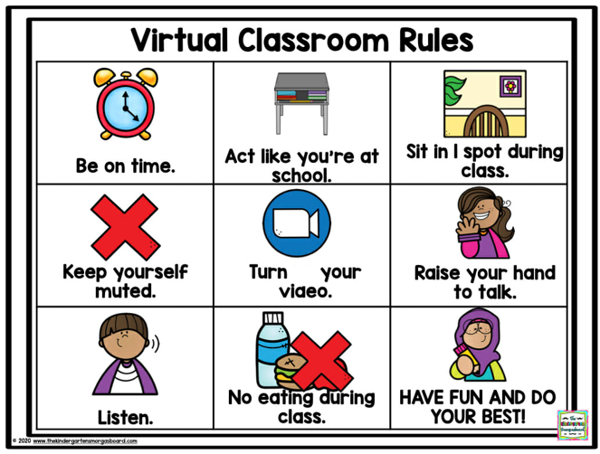
off

Slide 11



☺
♥
Review the Present Tenses and the Simple Past
….
..

Slide 12
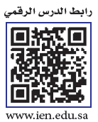
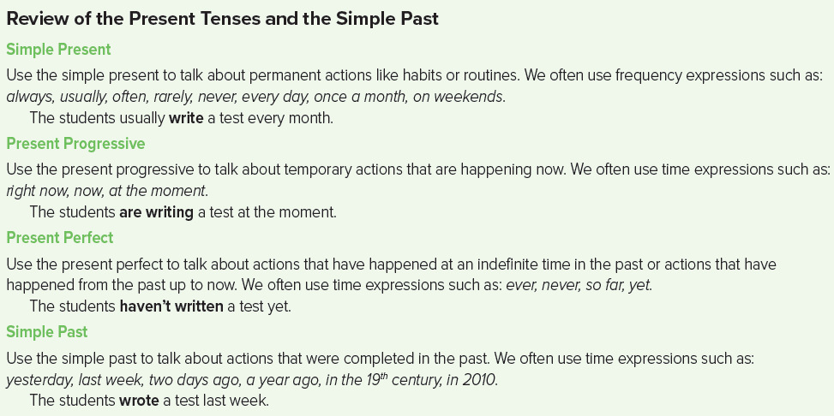
Page 71

Slide 13
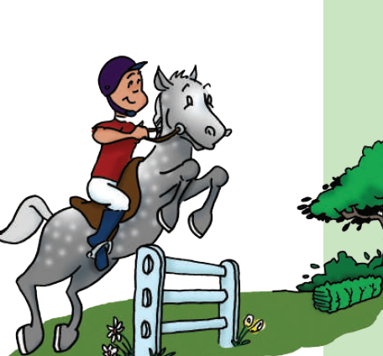
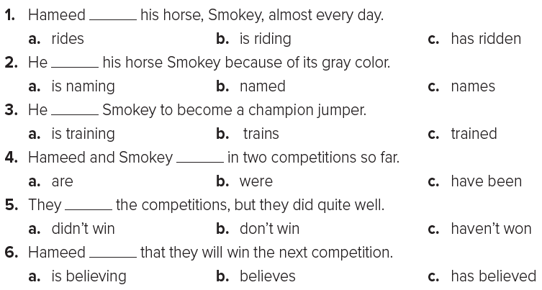
Page 71
a
b
a
c
a
b

Slide 14
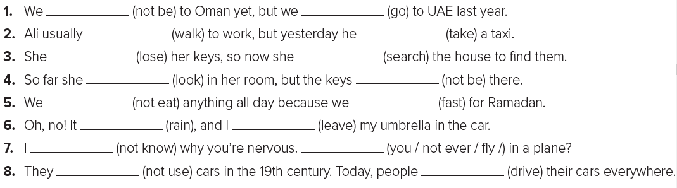
Page 71
haven’t been
went
walks
took
lost\ has lost
is searching
has looked
aren’t\weren’t
haven’t eaten
didn’t eat
are fasting
is raining
left \have left
don’t know
haven’t you ever flown
didn’t use
drive

Slide 15


أتمنى الاهتمام بمتابعة الدروس في قتوات عين الرسمية من وزارة التعليم
T.Noureyah Alghamdi
The end

Slide 16

